Slide 1

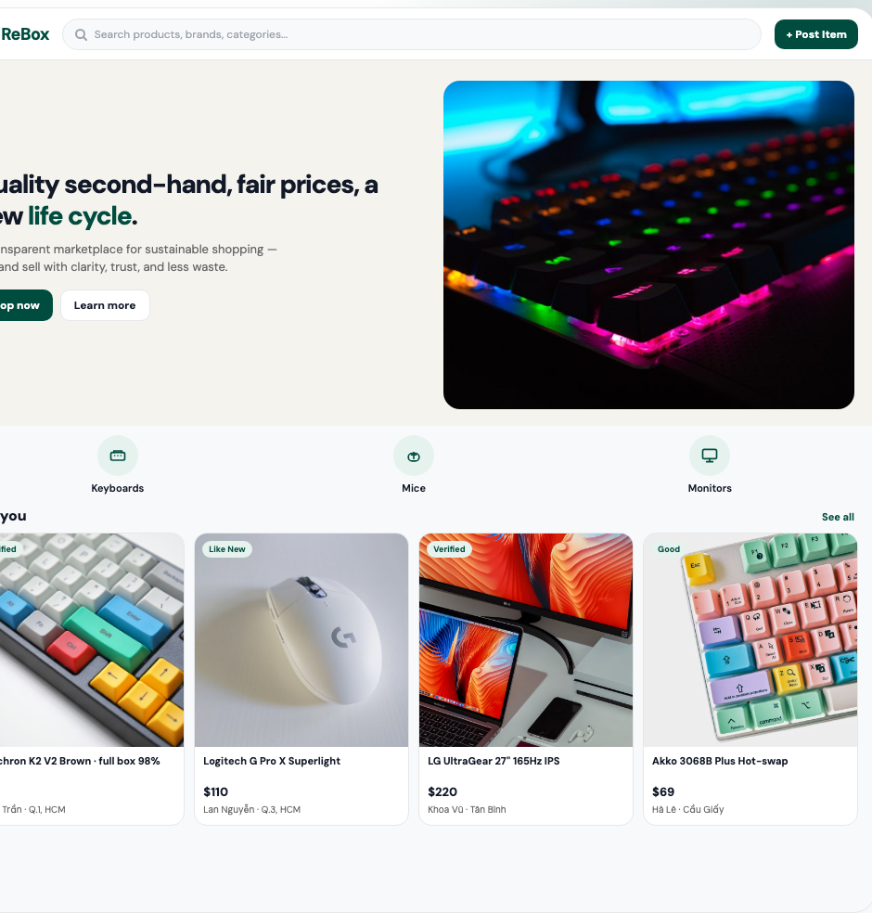
ESCROW PROTECTED MARKETPLACE
REBOX: Sàn C2C Thế Hệ Mới
Đăng bán dễ dàng — Giao dịch an toàn tuyệt đối
Tái định nghĩa thị trường đồ cũ tại Việt Nam bằng lớp hạ tầng tín nhiệm: ví escrow, mô tả tình trạng chuẩn, và trọng tài khi có tranh chấp.
Keyboards · Mice · Monitors
Ảnh listing catalog thật

Slide 2
Vấn Đề Thực Tế Của Thị Trường C2C
Khảo sát 10 người dùng (08/2026): kênh chính vẫn là Facebook và bạn bè — niềm tin thì không đi cùng.
Ma sát trong thương lượng
Người bán ngập tin nhắn ảo, người mua trả giá không hồi kết. 6/10 đang mua–bán qua Facebook hoặc hội nhóm.
Kênh: bạn bè 7 · Facebook 6 · Shopee 4
Niềm tin bằng KHÔNG
6 trên 10 đã nhận hàng không giống mô tả. Nỗi lo #1: người bán không uy tín, hàng lỗi giấu, ảnh không phải hàng thật.
Q10 — hàng ≠ thông tin: 6 Có / 4 Chưa từng
Thiếu lớp bảo chứng
Điều làm họ tin: đánh giá, ảnh thật, mô tả tình trạng, kiểm định, hoàn tiền. Escrow mới được 2/10 nhắc.
8/10 sẵn sàng thử nền tảng kiểu ReBox

Slide 3
Giải Pháp Từ ReBox
Kiến tạo lớp hạ tầng tín nhiệm (Trust Layer) cho mọi giao dịch C2C.
Giao dịch 1 chạm
Khảo sát: người bán mệt vì trả giá. ReBox chuẩn hóa Smart Offer + chốt đơn dứt khoát trên listing có schema (layout, switch, DPI).
Ví Escrow bảo chứng
Tiền người mua tạm giữ trên ReBox tới khi nhận hàng đúng mô tả. Đúng mô hình nền tảng giữ tiền, chỉ giải ngân khi giao dịch xong.
Vận chuyển + ẩn danh
Courier lấy hàng tại seller, giao tận nơi. Không lộ SĐT trên hội nhóm — nền tảng đứng giữa thay vì inbox Facebook.

Slide 4
Sản Phẩm: Tối Ưu Hóa Hành Vi Người Dùng
Một phía cần an toàn khi xuống tiền. Một phía cần bán nhanh, không trực chiến inbox.
Người mua — An toàn & tiện
Chốt đơn dứt khoát: giá niêm yết + offer có khung, không mặc cả 40 tin nhắn.
Smart Offer: đề xuất mức giá theo tình trạng listing (Like New / Good / Fair).
Điểm tín nhiệm: seller verified, rating, lịch sử — đúng thứ 10/10 người khảo sát cần để tin.
Người bán — Bán nhanh & nhàn
AI Vision auto-tag: nhận diện bàn phím / chuột / màn hình, điền schema category.
Đăng 1 lần: listing chuẩn, courier tới lấy — 5/10 chưa từng bán vì không biết định giá / giao hàng.
Chống hoàn hàng gian lận: ảnh 6 mặt + escrow, trọng tài dựa trên bằng chứng.

Slide 5
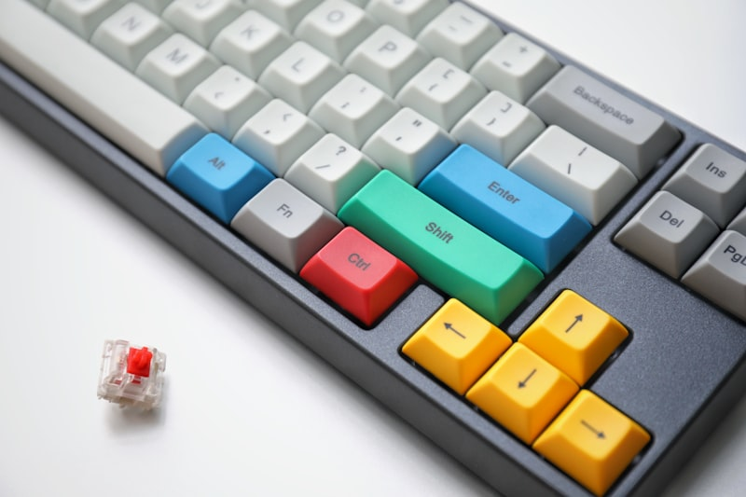
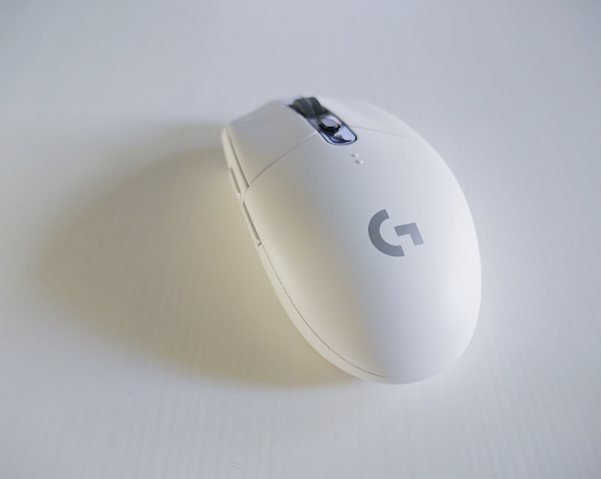
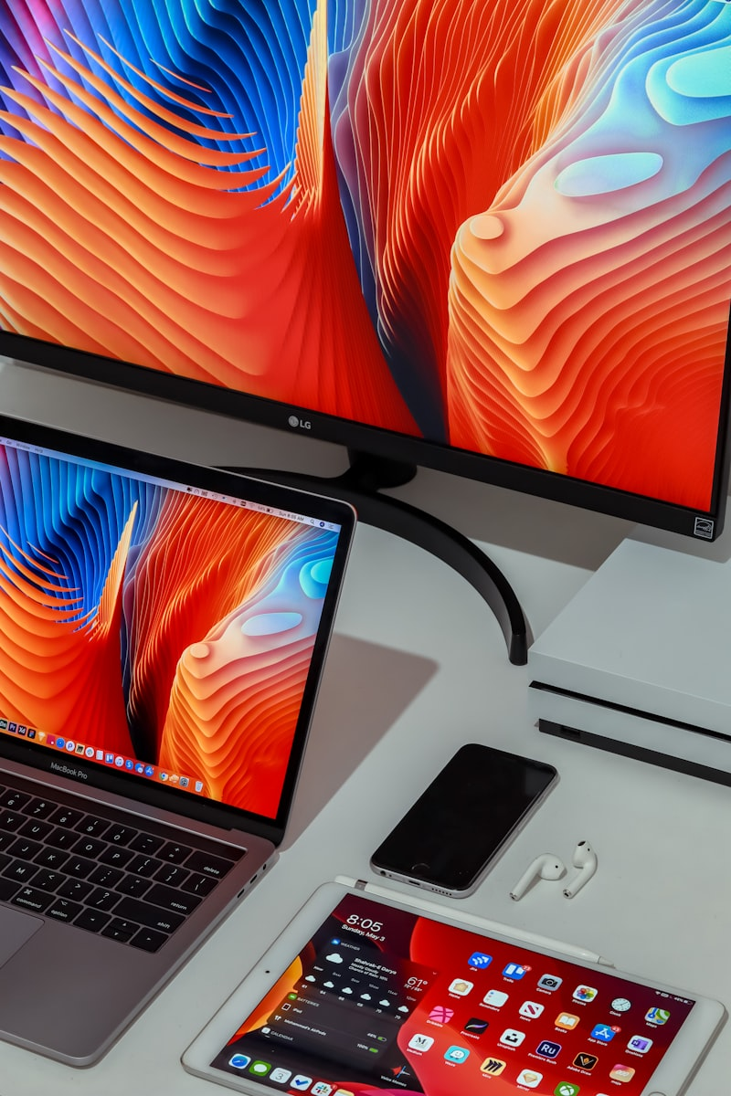
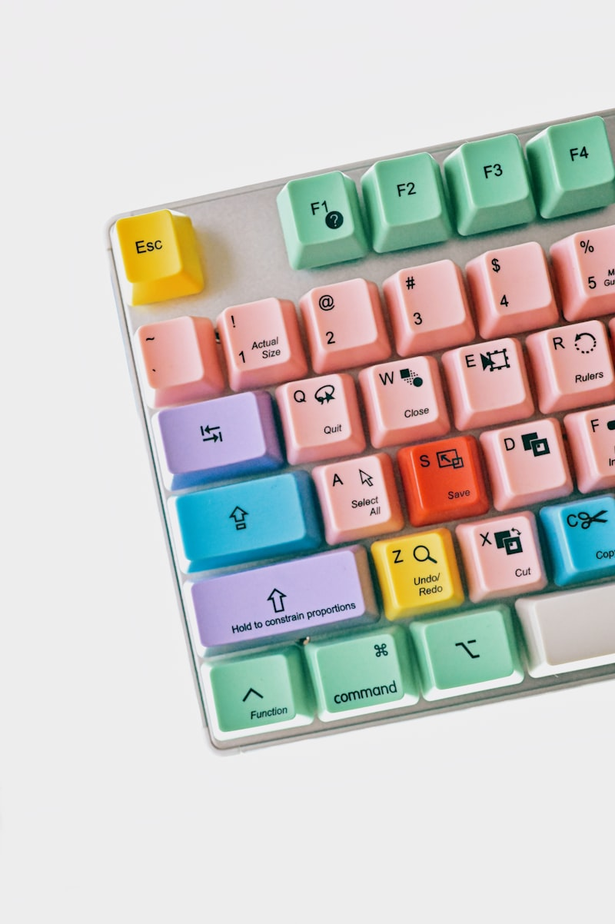
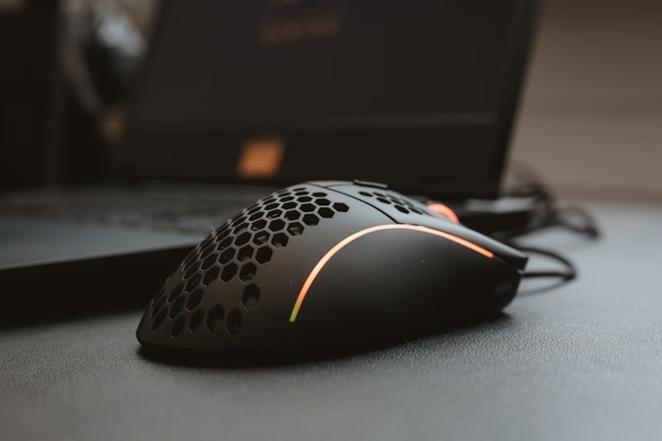
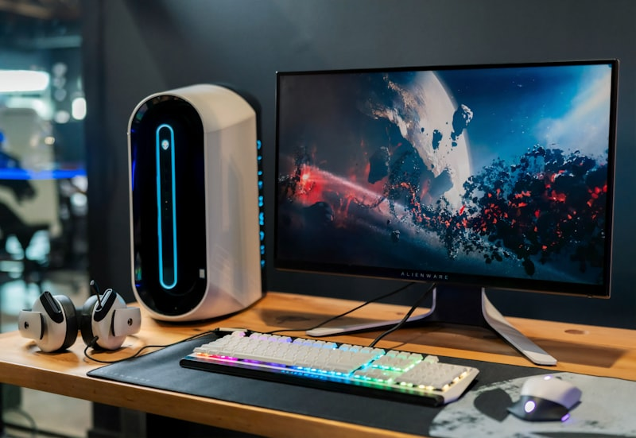

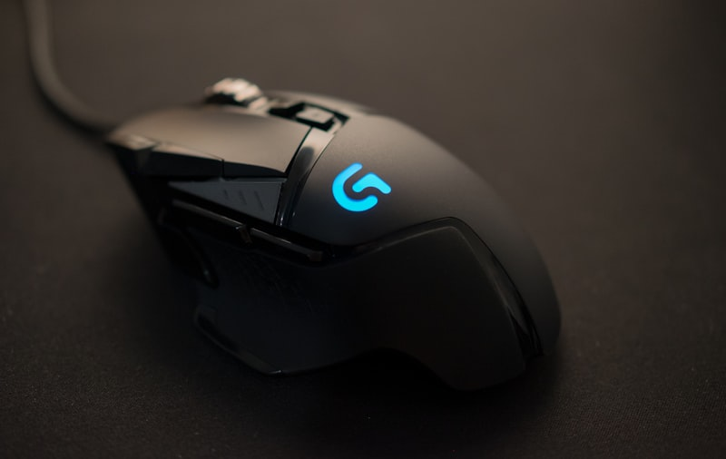
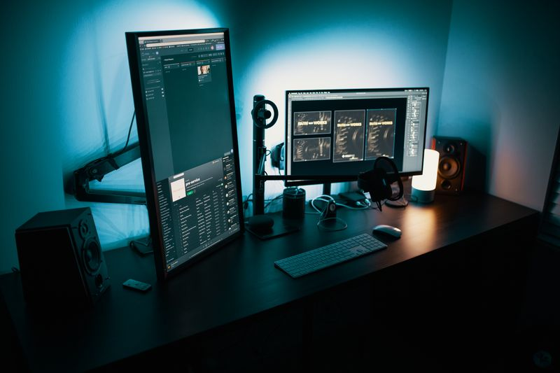
Danh Mục Đang Chạy — Ảnh Catalog Thật
Niche-first: Keyboards · Mice · Monitors. Ảnh seed backend; seller fictional hóa theo persona khảo sát.
Keyboards
Mice
Monitors
Keychron K2 V2 Brown · 98%
Logitech G Pro X Superlight
LG UltraGear 27" 165Hz
Like New · Minh Trần · Q.1
Like New · Lan Nguyễn · Q.3
Like New · Khoa Vũ · Tân Bình
$79
$110
$220
Akko 3068B Plus Hot-swap
Razer Viper V2 Pro
Samsung Odyssey G5 27"
Good · Hà Lê · Cầu Giấy
Good · Đức Phạm · Đống Đa
Good · An Bùi
$69
$125
$195
Logitech G Pro X TKL
Logitech MX Master 3S
Dell S2721DGF 27" 165Hz
Good · An Bùi
Like New · Khoa Vũ
Like New · Minh Trần
$115
$85
$240

Slide 6
Công Nghệ Cốt Lõi: Bảo Mật & Trung Lập
ReBox không chỉ là app bán hàng, mà là hệ thống trọng tài C2C công bằng cho cá nhân.
Trọng tài trung lập
Kết hợp điểm tín nhiệm lịch sử + AI đánh giá ảnh/video 6 mặt khi khiếu nại — đúng thứ khảo sát đòi nền tảng đứng ra giải quyết tranh chấp.
ReBox Payment Link
Chia sẻ link thanh toán ReBox lên hội nhóm Facebook. Giữ traffic MXH (kênh 6/10 đang dùng) nhưng kéo giao dịch vào escrow.
Định danh chống fraud
eKYC + tài khoản ngân hàng chính chủ trước khi rút tiền escrow. Chặn nick ảo lập rồi bỏ trốn — nỗi lo #1 khi mua đồ cũ online.

Slide 7
Bản Đồ Cạnh Tranh & Định Vị
Không đánh Shopee trên B2C. Đánh Facebook, hội nhóm, sàn rao vặt không có trọng tài.
Nền tảng
Hạn chế hiện tại với C2C
Cách ReBox giải quyết
Facebook Groups
Lừa đảo, inbox hỗn loạn, không escrow. Kênh 6/10 đang dùng.
→ ReBox Link + ví escrow. Giữ traffic hội nhóm, kéo thanh toán vào hạ tầng tin cậy.
Sàn rao vặt (Chợ Tốt)
Gặp mặt / COD, hàng ≠ ảnh. 6/10 từng nhận sai mô tả.
→ Courier + kiểm hàng trước khi giải ngân. Schema tình trạng bắt buộc.
Sàn TMĐT (Shopee)
Thiết kế B2C, phí & chính sách thiên shop. C2C cá nhân không phải gian hàng.
→ C2C-native: 0% phí năm 1, trọng tài cho cá nhân, eKYC trước khi rút tiền.

Slide 8
Quy Mô Thị Trường
Nhu cầu đã có, niềm tin thì chưa
9/10 từng mua đồ cũ. Kênh rải Facebook, bạn bè, Shopee — không ai cầm lớp escrow.
1.5 Tỷ
Wedge: phụ kiện công nghệ
Q18: 5/10 muốn tập trung tech. ReBox mở Keyboards / Mice / Monitors — AOV cao, dễ schema.
USD (tại Việt Nam)
Escrow chưa ai làm cho C2C cá nhân
TAM đồ cũ / C2C — số trong hồ sơ gọi vốn
Shopee làm cho shop. Facebook không giữ tiền. ReBox lấp đúng lỗ đó.
Sẵn sàng thử
8/10 “có thể sử dụng” nền tảng kiểu ReBox.

Slide 9
Mô Hình Kinh Doanh
Hai pha: chiếm thanh khoản trước, mở take-rate sau. Không thu phí khi thị trường còn đang sợ.
Pha 1 · Chiếm user (Năm 1)
0% phí giao dịch — hạ rào cho C2C cá nhân, đối trọng Shopee phí shop.
Floating cash: float escrow (tiền nằm trên ví trước khi giải ngân) tài trợ burn.
Supply seeding: bàn phím / chuột / monitor — AOV đủ lớn để học vận hành escrow.
Pha 2 · Mở doanh thu (Năm 2+)
Take-rate ~3% khi thanh khoản và niềm tin đã khóa user.
Boosted listing + kiểm định trả phí (6/10 rất quan tâm; sẵn sàng trả thêm nếu phí hợp lý).
Authentication cho hàng giá trị cao (monitor / keyboard custom) trước khi giao.

Slide 10
Chiến Lược GTM & Giải Quyết “Thanh Khoản”
Vấn đề lớn nhất của C2C: có người mua thì không có người bán, và ngược lại.
1. Nguồn cung mồi (Supply seeding)
B2B2C với shop tech / reseller bàn phím cơ — bơm listing Keychron, Akko, Logitech lên sàn trước khi chờ user tự đăng.
2. Công cụ cross-posting
Đăng một lần trên ReBox, đẩy ra hội nhóm FB. Payment Link kéo giao dịch về escrow — không bỏ kênh 6/10 đang đứng.
3. Đánh ngách (Niche-first)
Keyboards · Mice · Monitors. Đúng “phụ kiện công nghệ” trong khảo sát. Mở rộng phone/laptop khi escrow ổn.
4. Viral referral (CAC)
Mời bạn bè — kênh #1 trong khảo sát (7/10). Credit escrow / phí ship. CAC thấp hơn ads vì C2C lan theo mạng quen.

Slide 11
Lộ Trình Phát Triển Sản Phẩm (T1 – T12)
Quý 2: 3PL & Link
Courier pickup. ReBox Payment Link cho hội nhóm FB. AI Vision gắn tag keyboard / mouse / monitor.
Quý 4: Monetize
Thử take-rate trên boosted listing. Chuẩn bị phone/laptop khi thanh khoản ngách đã khóa.
Quý 1: Launch Beta
Escrow + listing schema 3 category. eKYC rút tiền. Seed 100 listing tech tại HCM / Hà Nội.
Quý 3: Trọng tài
Luồng khiếu nại + ảnh 6 mặt. Kiểm định trả phí. Mở Smart Offer theo tình trạng.

Slide 12
Vận Hành & Dự Phóng (3 Năm)
Chi phí vận hành (OPEX)
CSKH mỏng + AI hỗ trợ khiếu nại (ảnh/video) — không dựng call center lớn năm 1.
Courier đối tác, không tự build 3PL.
Burn-rate: $12.000 – $15.000 / tháng (nhân sự cốt lõi + cloud + KYC).
Dự phóng & ROI
Năm 1 (zero-fee): 50k user hoạt động, ~$2M GMV, lợi nhuận âm.
Năm 2 (monetize): take-rate 3%, ~$15M GMV, hòa vốn tháng 18–20.
Năm 3 (scale): lãi ròng dương. ROI kỳ vọng 2.5–3 năm.

Slide 13
Đội Ngũ Triển Khai (Dự Án)
Bốn ghế — role bám product đang chạy. Chưa gắn tên cá nhân công khai.
Project Lead / Operations
Escrow, khiếu nại, quan hệ 3PL. Giữ trọng tài trung lập không biến thành CSKH hô biến.
Tech Lead
App Next.js + API Laravel + AI Vision/tag. Schema 3 category, ví, eKYC, moderation listing.
Product / UI-UX
Luồng đăng bán 1 lần, offer, tin cậy trên PDP. Brand xanh rừng, card listing, homepage đang live.
Marketing / Growth
Hội nhóm FB + Payment Link + referral bạn bè. Niche keyboard community trước khi mass ads.

Slide 14
Kế Hoạch Vốn & Cổ Phần
Runway 18 tháng ở burn $12–15k/tháng. Đủ để beta ngách tech, khóa escrow, rồi mới mở take-rate.
Cổ phần chào bán: 10% – 15% tại valuation $2M – $3M.
45% — Product / Tech: escrow, AI tag, app + API, KYC.
40% — Growth: seeding listing, hội nhóm FB, referral.
15% — Operations & dự phòng: 3PL, tranh chấp, legal.
$300K
Nhu cầu vốn (Pre-Seed / Seed)

Slide 15
ReBox Đã Sẵn Sàng!
Kiến tạo chuẩn mực niềm tin mới cho thị trường đồ cũ Việt Nam.
Xin chân thành cảm ơn Ban Giám Khảo.
rebox.vn | contact@rebox.vn

